Slide 1
第7章 GIS可视化及其
产品输出

Slide 2
GIS的表达形式：
计算机屏幕显示
复制图件
人机交互方式
GIS的地图输出功能:
全要素地图
专题地图
统计地图

Slide 3
第7章 GIS可视化及其产品输出
7.1 地理信息可视化理论
  7.1.1可视化概念
  7.1.2地理信息可视化概念
  7.1.3 地理信息可视化理论
7.2 地理信息可视化技术
  7.2.1概念和形式
  7.2.2地理信息可视化过程
  7.2.3电子地图

Slide 4
第7章 GIS可视化及其产品输出
7.3 动态现象可视化
  7.3.1 动态地图概念
  7.3.2 动态地图符号
  7.3.3 动态电子地图分类
  7.3.4 动态电子地图的设计
7.4 GIS输出
  7.4.1 电子地图的输出
  7.4.2 纸质地图（集）生产出版

Slide 5
7.1 地理信息可视化理论
7.1.1可视化概念
可视化的定义：将符号或数据转化为直观的图形、图像的技术。
可视化的过程：数据转换的过程。
可视化的目的：通过数据转换，把握地理空间信息的基本特征，便于信息的传递和接收。
可视化的来源：科学计算可视化。
科学计算可视化：(Visualization in Science Computing，简称ViSC）：是一种计算方法，它将符号转化为几何图形，便于研究人员观察模拟和计算。

Slide 6
7.1 地理信息可视化理论
可视化的其他定义：
可视化是一种工具，用来解释输入到计算机里的图像数据，以及从复杂的多维数据中生成图像。可视化主要研究人和计算机如何一致地感受、使用和传输视觉信息。（McCormick，1987）
从计算机科学的角度出发，“可视化”指将复杂数据用计算机图形处理和表示，同时将人和计算机对视觉信息的感知行为作为研究对象，运用计算机图形学和图像处理技术，将科学计算过程中产生的数据及计算结果转换为图形和图像显示出来，并进行交互处理的理论、方法和技术。

Slide 7
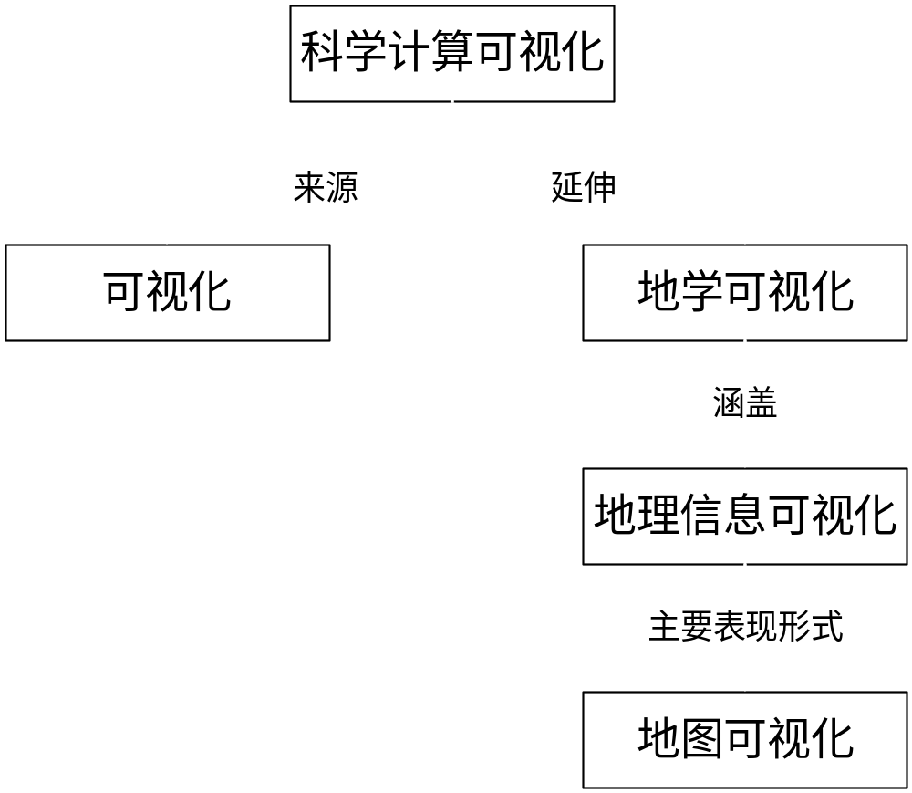
7.1 地理信息可视化理论

Slide 8
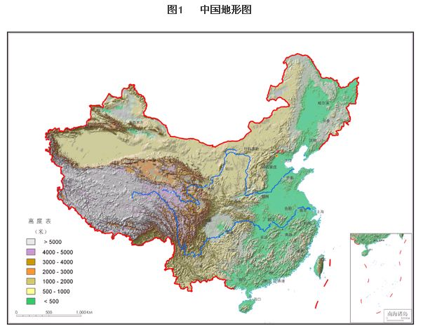

Slide 9
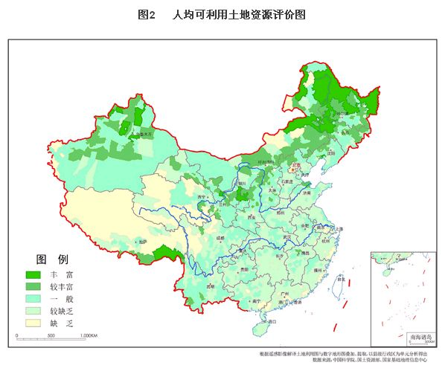

Slide 10
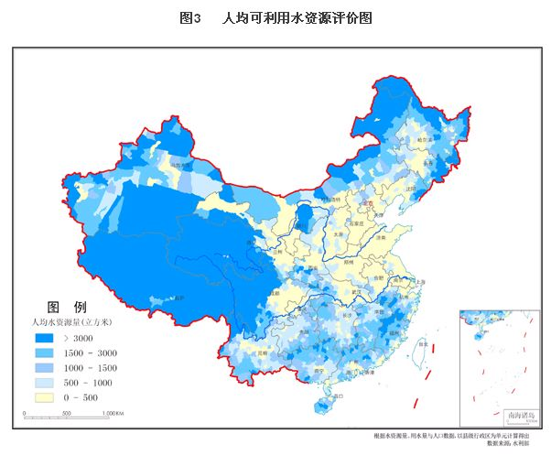

Slide 11
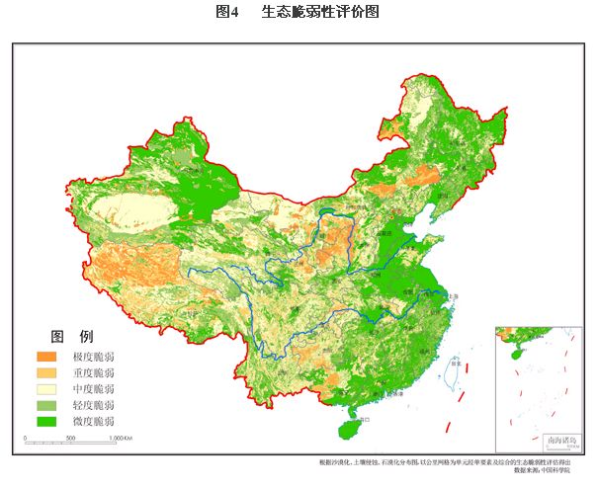

Slide 12
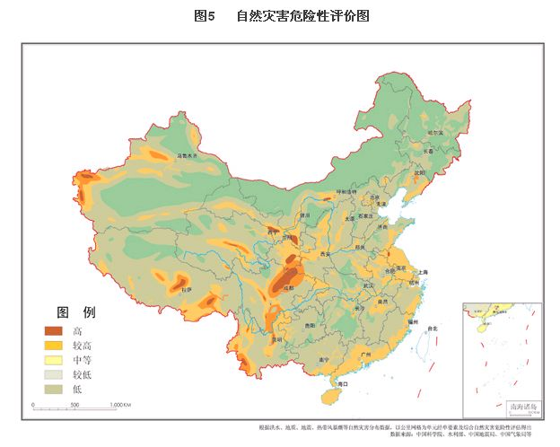

Slide 13
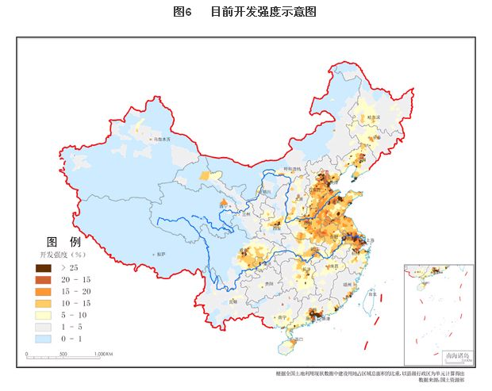

Slide 14
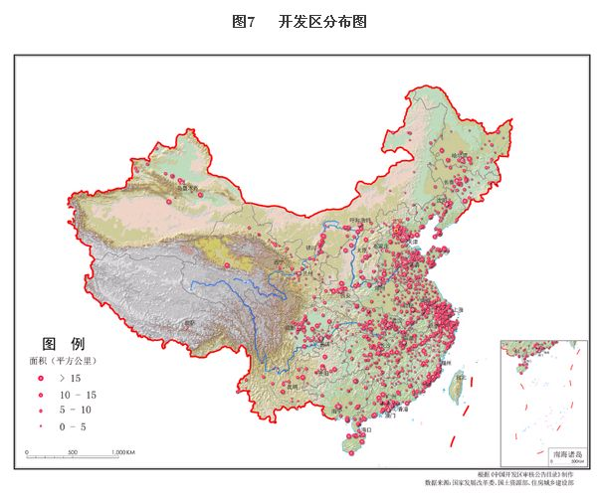

Slide 15
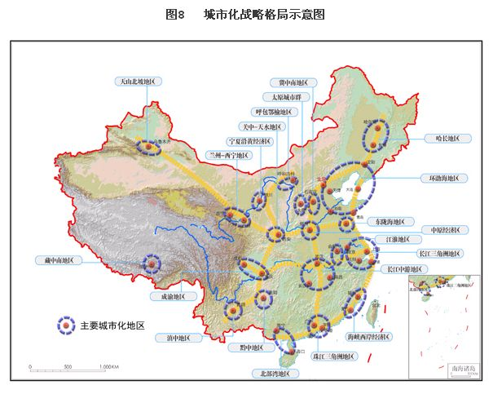

Slide 16
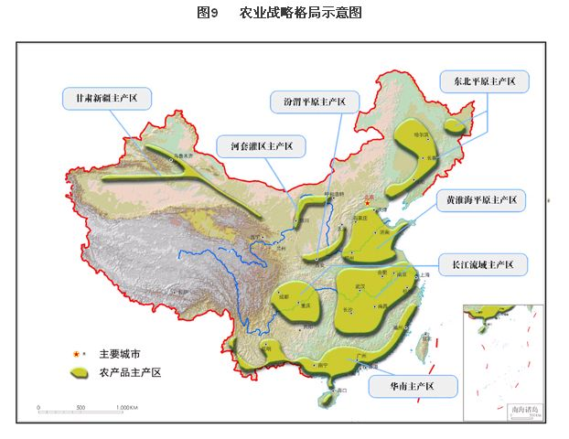

Slide 17
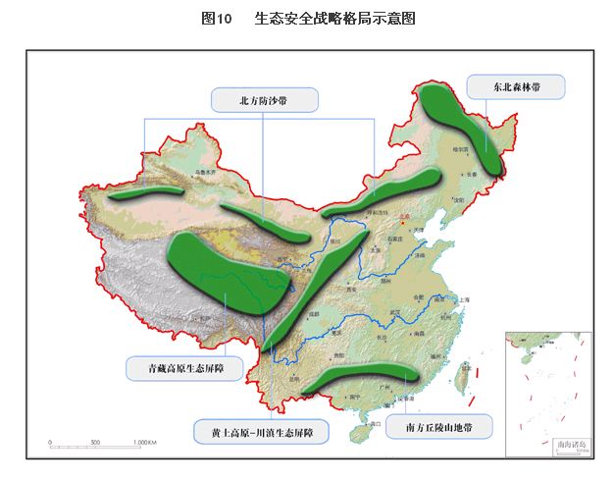

Slide 18
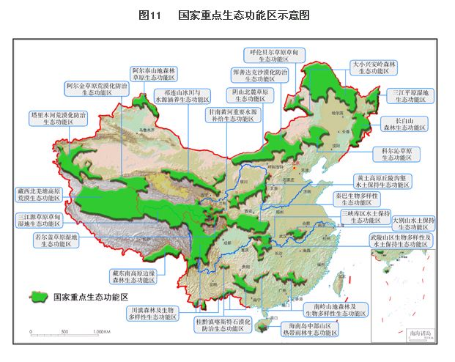

Slide 19
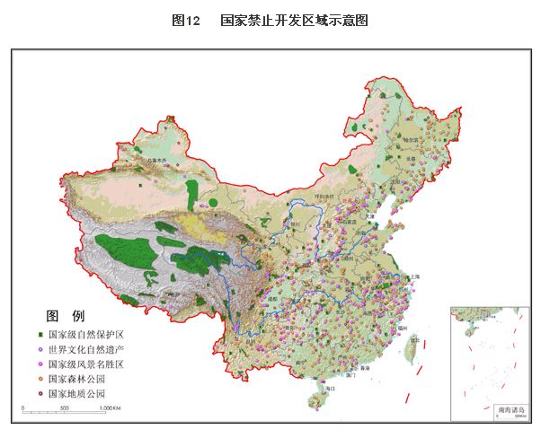

Slide 20
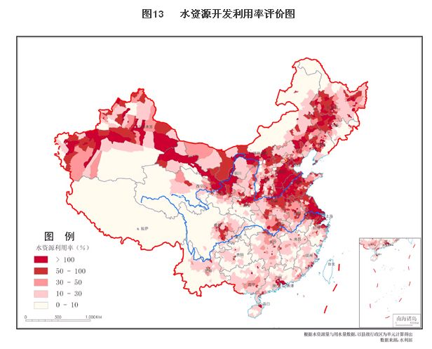

Slide 21
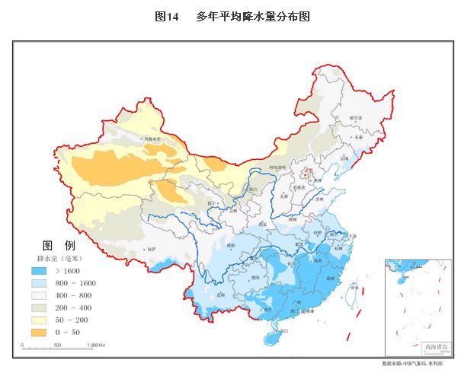

Slide 22
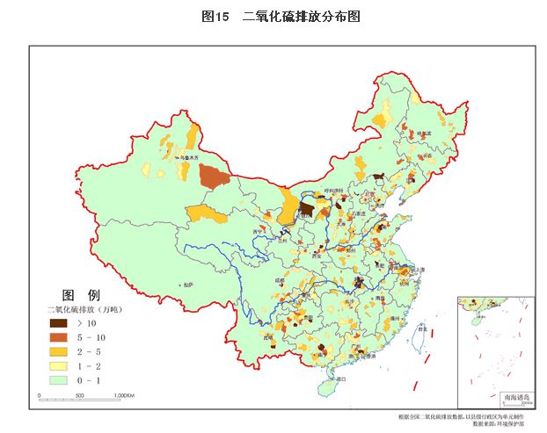

Slide 23
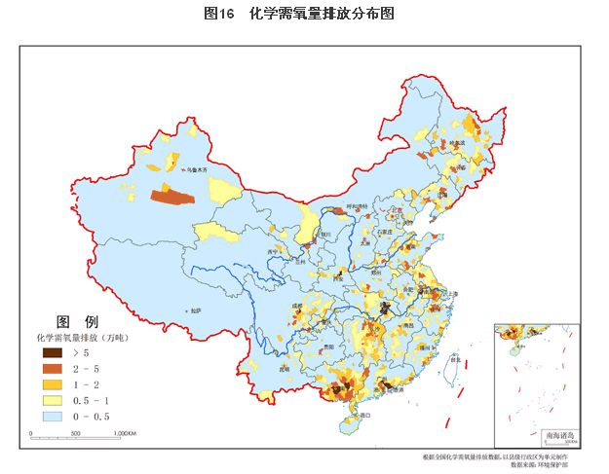

Slide 24
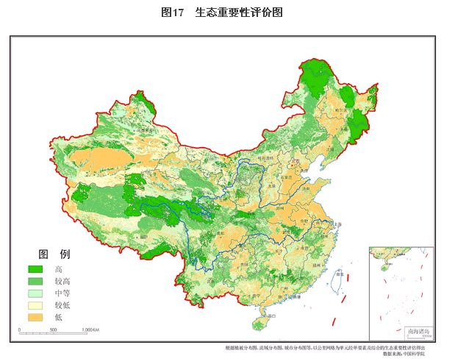

Slide 25
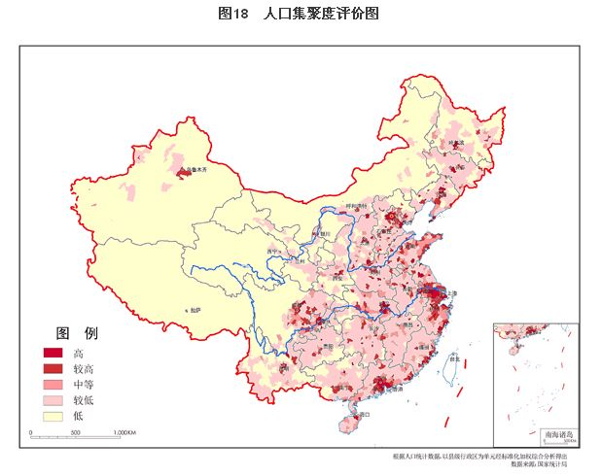

Slide 26
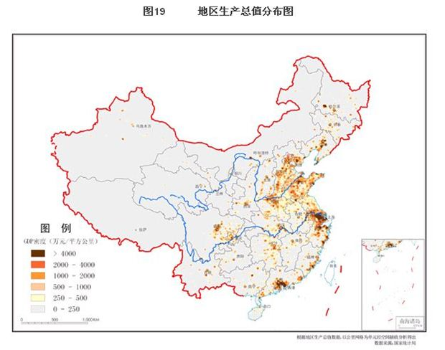

Slide 27
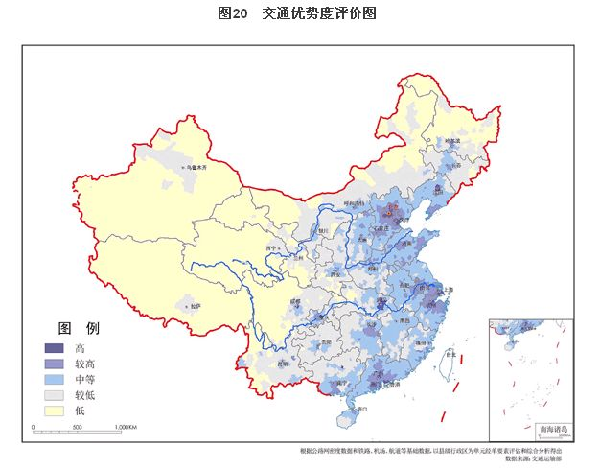

Slide 28
7.1 地理信息可视化理论
7.1.1可视化概念
地学可视化的概念
地学可视化的定义：地学可视化是科学计算可视化与地球科学相结合的产物，是对地学数据进行视觉表达与可视化分析的理论、方法和手段。
地学可视化的应用领域：
地图绘制 / 地貌晕渲 / 符号化
地学图谱 / 三维景观图

Slide 29
7.1 地理信息可视化理论
7.1.1可视化概念
地学可视化的概念
地学可视化的特点：
强调地学现象和事物的机理、过程、规律的视觉化表达；
试图挖掘、揭示深层的信息内容；
能够根据不同地学领域的数据特征，结合原理分析和专业模型，产生具有特殊地理信息的可视化。

Slide 30
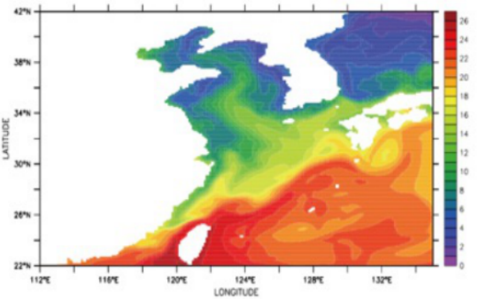
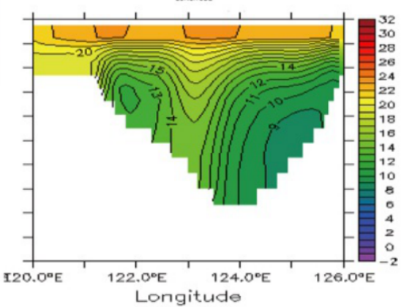
7.1 地理信息可视化理论
7.1.1可视化概念
图21（a） 模拟2月份中国
近海海表温度（SST）
图21（b） 模拟7月份海温沿35°N的经度－深度剖面（单位：℃）

Slide 31
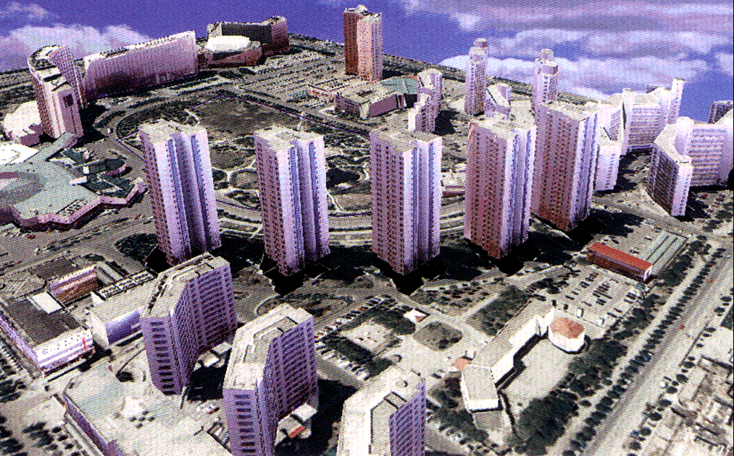
图22 地学可视化的应用-构建虚拟城市
7.1 地理信息可视化理论
7.1.1可视化概念

Slide 32
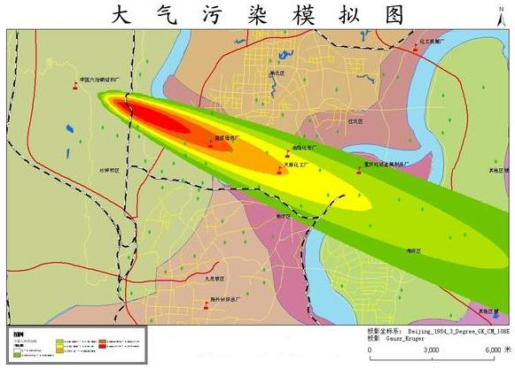
图23 利用地学可视化模拟大气污染
7.1 地理信息可视化理论
7.1.1可视化概念

Slide 33
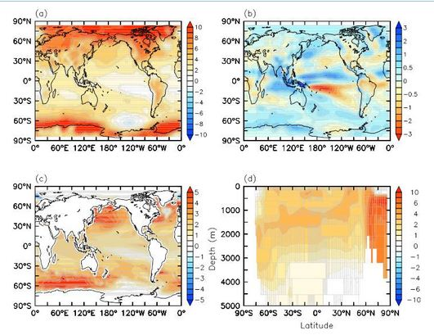
7.1.1可视化概念
（a）年平均表面气温 (°C) （b）年平均降水 (mm d-1)；
（c）海表温度 (°C)； （d）纬向平均海温 (°C)
图24 模拟的中全新世气候变化（3ma – PI）

Slide 34
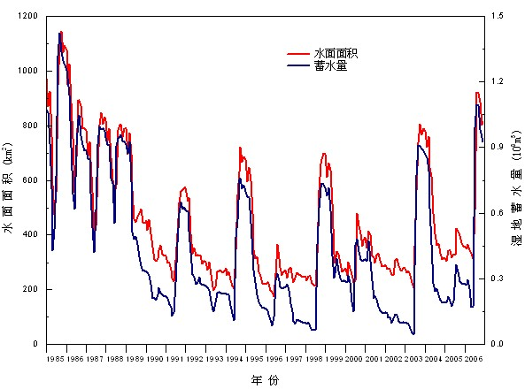
7.1 地理信息可视化理论
7.1.1可视化概念
图25 某地1985-2006年各月湿地水面面积和蓄水量的变化

Slide 35
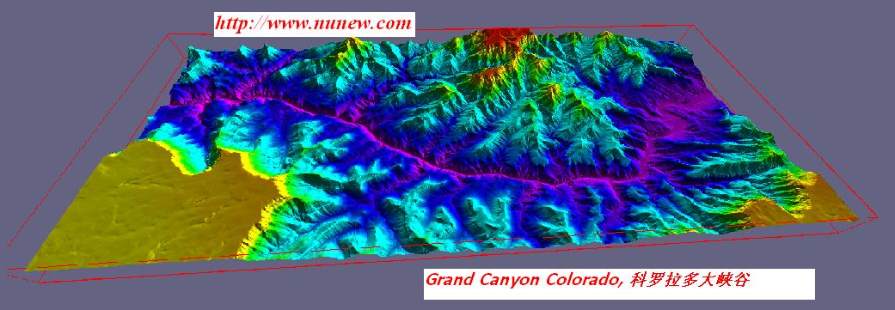
7.1 地理信息可视化理论
7.1.1可视化概念
图26 美国科罗拉多大峡谷的三维地形建模

Slide 36
7.1 地理信息可视化理论
7.1.2地理信息可视化概念
研究者对地图可视化的传统认识：
地图本身就是一种视觉化产品，地图可视化不是一种新的概念；
地图的生产过程就是运用视觉变量对现实世界抽象、综合和表示的过程；
地图读者需要运用视觉思维来感受和分析地图这种视觉化产品。

Slide 37
7.1 地理信息可视化理论
7.1.2地理信息可视化概念
地图可视化的新内涵：
制图技术的进步给予了地图可视化新的内涵。
地图可视化不仅是图形结果的状态表示，更是一种高级的空间数据分析行为；
地图可视化刻画了视觉思维的过程，传输和认知模型成为地图可视化的重要内容；
地图可视化在地图信息的认知和传输方面赋予了新的特色。

Slide 38
7.1 地理信息可视化理论
7.1.2地理信息可视化概念
地图可视化的发展：
“科学计算可视化”理论的丰富和技术发展。
研究机构（如国际制图学协会（简称ICA）于1995年筹建的“可视化委员会”等）和相关交叉学科的推动。

Slide 39
7.1 地理信息可视化理论
7.1.2地理信息可视化概念
不同学者对“地图可视化”的定义：
  地图可视化是一种重要的认知行为，是人类在发展意念上表示的能力，它有助于辨别模型，创造和发展新秩序。（MacEachen，1990；Ganter，2000）
  可视化是为识别、传输和解译模式或结构目的而概要地表示信息的过程。它的研究领域包括创建、组织、操作和理解视觉表示的计算、认知和图形设计方面。视觉表示区别于那些抽象文字和公式，可以符号化、图形化和形象化地的表达。（Buttenfield，1991）

Slide 40
7.1 地理信息可视化理论
7.1.2地理信息可视化概念
不同学者对“地图可视化”的定义：
  可视化是基于图形环境的人和计算机之间的交互，并将数据的视觉表示为景（Scene），景实际上就是将数据表示成直接感知的视觉形式。（Gahegan，2000）
  有学者从地学计算（Geocomputation）的角度考虑，认为应将可视化提升到独立学科的地位来看待：即研究用计算机解决复杂的空间问题的艺术和科学。

Slide 41
7.1 地理信息可视化理论
7.1.3地理信息可视化理论
地理信息可视化的推动技术：
数字技术 / 网络技术 / 多媒体技术 / 虚拟现实技术
科学计算可视化技术 / 多维与动态可视化技术
主流的地理信息可视化理论：
  ① Taylor的现代地图学认知论（可视化三角形理论）；
  ② MacEachren的空间表达论（可视化立方体理论）；
  ③ DiBiase的科学探索工具论；
  ④ Kraak的探索论；
  ⑤ 龚建华等人的认知与交流融合论。

Slide 42
7.1 地理信息可视化理论
7.1.3地理信息可视化理论
Taylor现代地图学认知论的主要观点：
(1)可视化是现代地图学的核心，具有交互和动态特征；
(2)可视化不构成地图学全部研究内容，不等同于地图学；
(3)可视化要求将计算机技术应用到地图制图中；
(4)可视化应当是计算机技术基础支持下的地图可视化；
(5)可视化的功能包括交流传输与认知分析两方面。

Slide 43
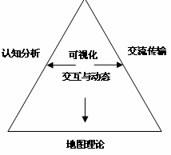
7.1 地理信息可视化理论
7.1.3地理信息可视化理论
Taylor提出的地图可视化概念模型
图7.1 地图可视化概念模型

Slide 44
7.1 地理信息可视化理论
7.1.3地理信息可视化理论
MacEachren空间表达论的主要观点：
（1）交流传输与可视化在地图应用中处于不同的地位，发挥不同的作用；
（2）交流传输的特点是表达已知、面向大众，人图交互水平低；
（3）可视化的特点是呈现未知、面向个人，人图交互水平高。

Slide 45
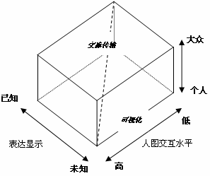
7.1 地理信息可视化理论
7.1.3地理信息可视化理论
MacEachren提出的地图应用空间表达模型
图7.2 地图应用的空间表达

Slide 46
7.1 地理信息可视化理论
7.1.3地理信息可视化理论
“可视化立方体”模型代表的两个阶段：
  第一阶段：即对地学过程、规律探索的早期，是为数较少的领域专家对地学问题探索，在逐步深化过程中认识从无知到有知，逐渐清晰化，该阶段人与图的交互频繁，通过图形绘制、分析进行多个过程图形化思考，这一过程可看着是探索发现。

Slide 47
7.1 地理信息可视化理论
7.1.3地理信息可视化理论
“可视化立方体”模型代表的两个阶段：
  第二阶段：探索结果出来后通过可视化图形载体进行交流传播，面向社会化大众交流其成果，此时与图的交互主要是接受其成果，交互操作量减少，这一阶段主要是交流传输。

Slide 48
7.1 地理信息可视化理论
7.1.3地理信息可视化理论
“可视化立方体”模型的应用实例
--- 天气预报图的制作和发布
气象人员采集气象参量数据→绘制可视化气象图→
分析未来天气变化→气象专家进行气象图可视化思考
→向媒体发布天气预报→社会大众接受预报成果

Slide 49
7.1 地理信息可视化理论
7.1.3地理信息可视化理论
DiBiasede科学探索工具论的主要观点：
（1）可视化是科学探索的一个工具，包括数据探索、假设定义、验证、综合合成和结果表达；
（2）可视化特征在研究过程的早期侧重于个人特征的视觉思维；后期侧重于研究结果的公众交流的视觉传输。

Slide 50
7.1 地理信息可视化理论
7.1.3地理信息可视化理论
DiBiasede科学探索工具论与MacEachren空间表达论之间的关联性：
  （1）都强调地理研究过程中可视化地图的作用；
  （2）都强调可视化的两个不同阶段。

Slide 51
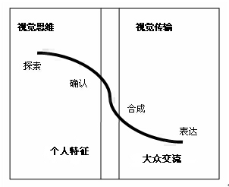
7.1 地理信息可视化理论
7.1.3地理信息可视化理论
DiBiasede提出的探索型地图理论模型
图7.3 探索型地图理论

Slide 52
7.1 地理信息可视化理论
7.1.3地理信息可视化理论
上述地理信息可视化理论之间的共同之处：
地理信息可视化不仅仅是图形结果状态表示，更是主要地是一种高级的空间数据分析行为，它刻画了一种思维过程。

Slide 53
7.1 地理信息可视化理论
7.1.3地理信息可视化理论
地理信息可视化与传统地图可视化之间的差异
地理信息可视化是一种认知工具，能够用于揭示深层次的地理现象的发生规律和内在的物理机制；
传统地图可视化主要表达地理现象的空间分布与空间定位；
地理信息可视化回答“为什么”、“怎么样”的问题；
传统地图可视化回答“在何处”、“有何物”的问题。

Slide 54
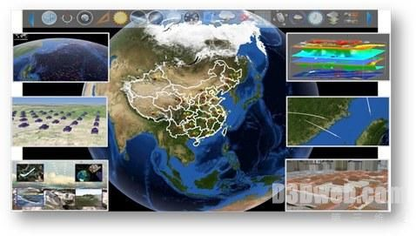
7.2 地理信息可视化技术
空间信息表达的常规手段：
文字注记（标注）/ 图例表示 / 专题表现 / 专题制图
利用GIS可视化技术表达空间信息

Slide 55
7.2地理信息可视化技术
7.2.1概念和形式
地理信息可视化概念：是指将地图学与计算机图形学、多媒体技术、虚拟显示技术和图像处理技术相结合，将地学信息输入、处理、查询、分析以及预测的数据及结果采用图形符号、图形、图像，并结合图表、文字、表格、视频等可视化形式显示，并进行交互处理的理论、方法和技术。
地理信息可视化形式：主要有地图、多媒体地学信息、三维仿真地图、虚拟现实等。它们都可以是GIS的界面。

Slide 56
7.2地理信息可视化技术
7.2.1概念和形式
地理信息可视化技术方法：
几何图形法
色彩、灰度表示法
多媒体表示法
虚拟现实可视化

Slide 57
7.2地理信息可视化技术
7.2.1概念和形式
几何图形法
通过把三维图形透视变换映射成二维图形，用折线、曲线、网格线等几何图形表示数值的大小，包括：
  用等值线法表达地形、气温、降水量等；
  用矢量符号法表达气压梯度、梅雨峰线；
  用风力玫瑰图表示风力发生频率与风向；
  用流线箭标图法表示洋流、气旋；
  用等值面法表达地形起伏

Slide 58
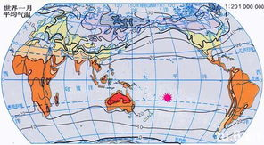
7.2地理信息可视化技术
7.2.1概念和形式
图27 等值线图

Slide 59
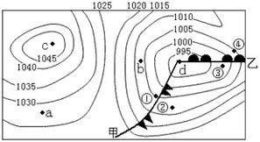
7.2地理信息可视化技术
7.2.1概念和形式
图28 气压图

Slide 60
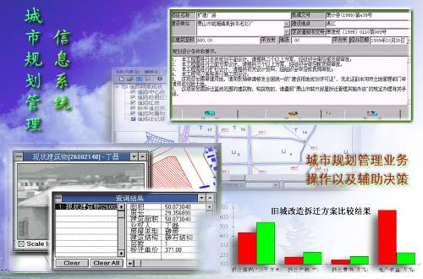
7.2地理信息可视化技术
7.2.1概念和形式
图29 集合图形法表达地理信息

Slide 61
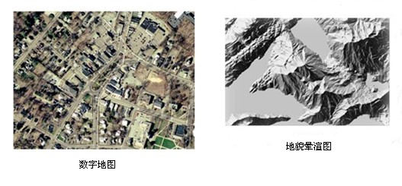
7.2地理信息可视化技术
7.2.1概念和形式
色彩、灰度表示法
用色彩、灰度来描述不同区域的数值。包括：数字图像法、 区域填充渲染法、地貌晕渲法等。
图7.4 用数字图像、地貌晕渲表达地理信息

Slide 62
7.2地理信息可视化技术
7.2.1概念和形式
多媒体表示法
用图像、声音、动画等多媒体信息联合表示地学研究中的特殊现象，如地震爆发、冰山漂移、海底扩张、污染物扩散等。多媒体表示法是空间信息可视化的重要形式。
多媒体信息主要指“综合、形象地表现空间信息所使用的文本、表格、声音、图像、图形、动画、音频、视频等各种形式的信息”。这些信息通过逻辑联接集成为一个整体概念。

Slide 63
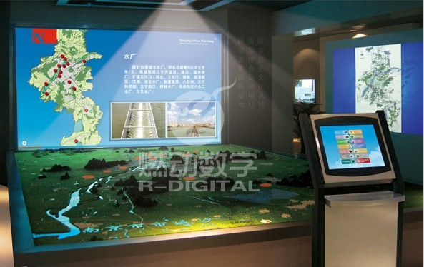

Slide 64
7.2地理信息可视化技术
7.2.1概念和形式
虚拟现实可视化
指“由计算机和其它设备如头盔、数据手套等组成的高级人机交互系统，以视觉为主，也结合听、触、嗅甚至味觉来感知环境，使人们有如进入真实的地理空间环境之中，并与之交互作用”。

Slide 65
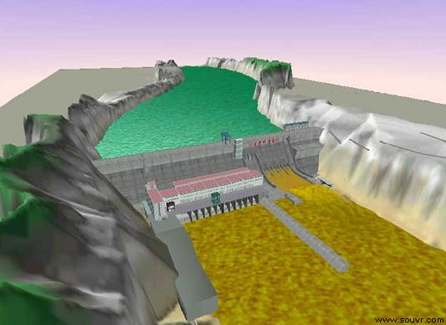

Slide 66
7.2地理信息可视化技术
7.2.2地理信息可视化过程
过程步骤：
首先，从GIS数据库中检索出要素、特征及定位信息；
其次，通过预处理后，从符号库读取符号信息，从字符库读取汉字及字符信息，从色彩库读取色彩信息，这就是符号化步骤；
第三，面向不同应用领域输出各种形式的可视化图形（包括地图）。

Slide 67
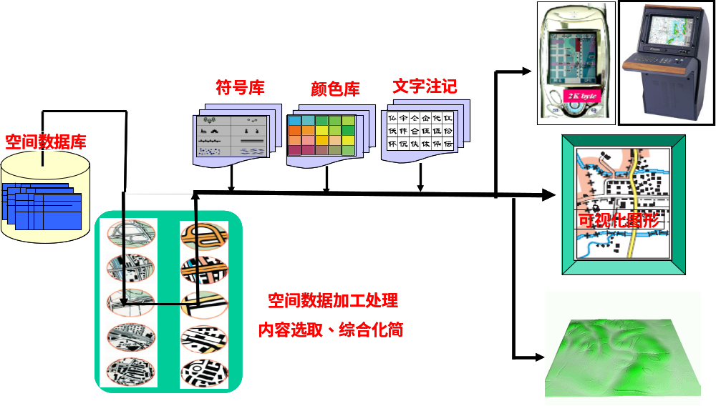
7.2地理信息可视化技术
7.2.2地理信息可视化过程
案例：
图7.5 地理信息可视化过程

Slide 68
7.2地理信息可视化技术
7.2.3电子地图
电子地图（屏幕地图）的概念
电子地图是以地图数据库为基础，以数字形式存储于计算机外存储器上，并能在屏幕上实时显示的可视地图。电子地图是地理信息可视化的主要形式。
电子地图的功能
漫游、动画、开窗、缩放、增删、修改、编辑；
数据及图形输出打印；
数据量算。

Slide 69
7.2地理信息可视化技术
7.2.3电子地图
电子地图的发展方向
与音像等内容结合起来，以达到丰富地图的表示内容，全方位、多角度地介绍与地理环境相关的各种信息，使地图更富有表现力的目的。
电子地图集
为了一定用途，采用统一、互补的制作方法系统汇集的若干电子地图。这些地图具有内在的统一性，互相联系，互相补充，互相加强。

Slide 70
7.2地理信息可视化技术
7.2.3电子地图
电子地图与GIS的区别
电子地图包含了GIS的主要功能，但不是全部功能；
电子地图侧重于地理实体的可视化显示，在空间信息可视化功能和地图量算功能方面强于GIS；
电子地图在空间分析功能方面弱于GIS（主要区别）；
电子地图（集） + 完善的空间分析功能 = GIS。
常见的电子地图：百度地图、高德地图、天地图等。

Slide 71
7.2地理信息可视化技术
7.2.3电子地图
电子地图的特征
最显著特征：数据的存贮与数据的显示相分离。
动态性 / 交互探究性 / 超媒体结构
电子地图相比纸质地图所具有的新特点
地图符号视觉变量的扩展 ；
多任务单图幅由单任务多图幅取代；
制图与读图过程的融合。

Slide 72
7.2地理信息可视化技术
7.2.3电子地图
电子地图的新特点---地图符号视觉变量的扩展
是对传统视觉变量体系的扩展。
* 传统视觉变量体系：符号的形状、尺寸、色彩、结构、方向、密度。
引入新的符号参量。
* 时间 / 交互操作 / 写实性 / 焦点

Slide 73
7.2地理信息可视化技术
7.2.3电子地图
新符号参量之一：时间（Time）
反映符号闪烁的频率、移动的速率、显示时间的长短等。
新符号参量之二：交互操作（Interaction）
反映用户对符号主动操作的程度。
* 交互操作包括：对符号的放大、旋转、隐藏和视角变换等。

Slide 74
7.2地理信息可视化技术
7.2.3电子地图
新符号参量之三：写实性（Realism）
与抽象性相对应。描述符号与实际地物间的语义表达形象性特征，增加符号的写实性特征。
新符号参量之四：焦点（Focus）
表现为符号的视觉中心, 动态性符号的变化原点。

Slide 75
7.2地理信息可视化技术
7.2.3电子地图
电子地图的新特点---多任务单图幅由单任务多图幅取代
纸质地图是多层次图形的融合，是各种用户需求（多任务） 内容的并集，需尽量提高单幅图面的信息载负量。
电子地图的内容结构采用单任务多图幅组织形式，可以通过地图图层、用户分类、表示方法等进行任务划分。

Slide 76
7.2地理信息可视化技术
7.2.3电子地图
电子地图的新特点---多任务单图幅由单任务多图幅取代
电子地图可以同时显示相关任务的多幅地图（并行显示），也可以在参照系相同的前提下进行多图层的叠加（串行显示）。
电子地图所采用的单任务多图幅组织方式更能满足读图用户的需求。

Slide 77
7.2地理信息可视化技术
7.2.3电子地图
电子地图的新特点---制图与读图过程的融合
是电子地图交互式探究特征的要求。
需充分考虑读图者所扮演的角色。
针对用户的层次和兴趣，在用户读图时，可允许用户对电子地图进行不同内容、不同方式、不同程度的修改和调整。
地图内容应预先制作固定，地图形式表达可由用户定义。

Slide 78
7.3动态现象可视化
7.3.1动态地图概念
动态地图的概念
动态地图是对实体世界运动变化现象的动态可视化表达。从读图角度来看，动态地图是可以从中获取关于地理实体空间位置、属性特征和运动变化的视觉感受的地图。
纸质地图：展现地理现象的状态性信息；
动态地图：跟踪地理现象的过程性信息（动态特征）
运动变化现象：实体位置移动/ 形状改变/ 属性变化

Slide 79
7.3动态现象可视化
7.3.1动态地图概念
动态地图的表达方式
利用传统的地图符号和颜色等表示方法。
采用定义了动态视觉变量的动态符号来表示。即通过闪烁、跳跃、色度、亮度变化等手段反映运动中物体的矢量、数量、空间和时间变化特征。
采用连续快照方法作多幅或一组地图。即采用一系列状态对应的地图来表现时空变化的状态。
结合计算机虚拟现实的技术，实现地图动画效果。

Slide 80
7.3动态现象可视化
7.3.1动态地图概念
动态地图的特点
面向动态变化现象的可视化表达，是一种新型的可视化；
强调动态、在线、多维特征；
可揭示现象的时空演变规律，分析现象的时态特征。
动态地图的应用领域
包括：LBS（Location Based Service ，基于位置的服务）系统、导航系统、环境监测系统、智能交通等。

Slide 81
7.3动态现象可视化
7.3.2动态地图符号
传统地图符号的视觉参量
大小、色相、方位、形状、位置、纹理、饱和度
动态地图的动态参量
  发生时长
  变化速率
  变化次序
  节奏

Slide 82
7.3动态现象可视化
7.3.2动态地图符号
动态参量之一：发生时长
发生时长描述观察者从视觉上对符号感知到符号消失的时间长短。
发生时长可通过划分很小的时段单位（帧）来计算。
发生时长反映了事件在时间轴上延展，与现象在空间X、Y或Z轴上的投影覆盖范围可建立映射关系。
地图设计中，发生时长可用于表现动态现象的延续过程。

Slide 83
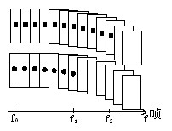
7.3动态现象可视化
7.3.2动态地图符号
动态参量之一：发生时长
图7.6 动态符号发生时长

Slide 84
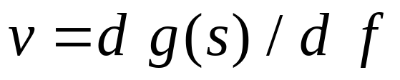
7.3动态现象可视化
7.3.2动态地图符号
动态参量之二：变化速率
变化速率是一个复合参量，需要借助于符号系统的其他参量来表述，用于反映符号的状态改变速度。
符号状态包括：发生时长、大小、方位、饱和度等。
变化速率的计算公式为：
其中g(s)为符号s的状态，f为帧。当g(s)为发生时长时，变化速率描述符号“闪烁”的快慢。

Slide 85
7.3动态现象可视化
7.3.2动态地图符号
动态参量之二：变化速率
变化速率的大小与运动过程的快慢相一致。
变化速率可以是常量，也可以是变量。
变化速率可以反映运动过程的平稳性或激烈性。
变化着的现象对人的视觉感受有着较强的吸引力。
符号的变化速率既可用于描述地理现象的运动过程，还可用于静态现象的重要性描述和显式定位。

Slide 86
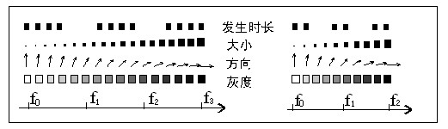
7.3动态现象可视化
7.3.2动态地图符号
动态参量之二：变化速率
图7.7 基于符号不同参量的变化速率

Slide 87
7.3动态现象可视化
7.3.2动态地图符号
动态参量之三：变化次序
时间是有序的，可以建立时间段之间先后、邻接的拓扑关系。
根据时间分辨率，可以将连续变化状态离散化处理成各帧状态值，并依序出现。
符号的变化次序描述符号状态改变过程中各帧状态出现的顺序。

Slide 88
7.3动态现象可视化
7.3.2动态地图符号
动态参量之三：变化次序
符号的变化次序可以用于任意有序量的可视化表达。
升序变化对应着特征的显著性增强。
降序变化对应着特征的显著性减弱。

Slide 89
7.3动态现象可视化
7.3.2动态地图符号
动态参量之四：节奏
符号的节奏是一种描述符号周期性变化特征的复合参量。
节奏具有独立的视觉意义，可用于地理信息的时态特征及变化规律的描述。
节奏与静态符号的纹理相对应。

Slide 90
7.3动态现象可视化
7.3.2动态地图符号
动态参量之四：节奏
符号的节奏可以用“频率”和“振幅”这两个参数来描述。
符号的节奏既可以用于描述周期性变化现象的重复性特征，也可以用于描述现象的质量性质。
符号的节奏变化可以用周期性函数表示并用周期性曲线显示，如图7.8所示。

Slide 91
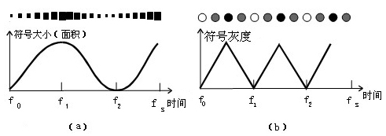
7.3动态现象可视化
7.3.2动态地图符号
动态参量之四：节奏
图7.8 动态符号大小变化(a)和灰度变化(b)的节奏曲线

Slide 92
7.3动态现象可视化
7.3.2动态地图符号
动态参量及动态地图符号小结
地理实体的时态特征和变化规律可以通过符号动态参量（发生时长、变化速率、变化次序和节奏等）加以描述。
地理实体在空间中生存的时间可由符号的发生时长参量表达；地理实体的位置移动、属性变化的快慢可由符号的变化速率参量表达。

Slide 93
7.3动态现象可视化
7.3.2动态地图符号
动态参量及动态地图符号小结
地理实体属性状态的交替改变可由符号的变化次序参量表达。
地理实体的周期性变化现象可由符号的节奏参量表达，节奏所蕴含的“频率”与“振幅”分别刻画变化的“速率”与“强弱”。

Slide 94
7.3动态现象可视化
7.3.2动态地图符号
动态参量及动态地图符号小结
在实体与符号的时态映射关系上，与空间表达一样存在着制图综合问题，包括时态比例尺确定、时间分辨率选取，跨比例尺时态变化的简化或夸大等。
动态符号表现动态变化可以用于历史过程的再现、同步过程的实时跟踪监控及其他用途。

Slide 95
7.3动态现象可视化
7.3.3动态电子地图分类
根据变化的主体，动态地图可视化的内容可分为：
专题性质变化；
空间位置移动变化。
根据运行平台，电子地图系统可分为：
多目标远程监控；
当前目标实时监控。

Slide 96
7.3动态现象可视化
7.3.3动态电子地图分类
根据动态电子地图的时态特性可分为：
对正在发生变化的实时监控；
对已经发生变化的过程再现；
对将要发生变化的模拟推演。
根据用户感知的变化内容的真实性，动态电子地图可分为：
实际变化的感知；
静态现象的模拟感知。

Slide 97
7.3动态现象可视化
7.3.4动态电子地图的设计
地理背景底图设计
动态电子地图在内容结构上表现为地理背景信息与动态变化主题信息的叠加。
作为定位背景的底图应当具备较高的可调性，以适应不同监控目标的变化表达。
需根据监控对象的性质特征实时导出相适应的地理底图。

Slide 98
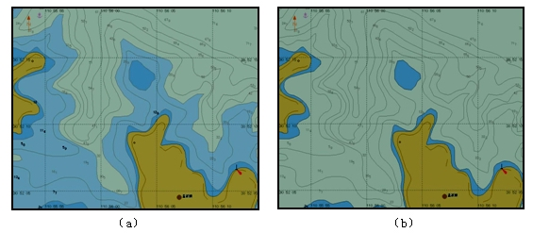
图7.9 根据不同船舶参数导出不同安全区表达的地理背景地图，用于船舶导航。
其中（a）图的安全区为15M水深，
（b）图则为5M水深，图面浅色调区域表示安全区

Slide 99
7.3动态现象可视化
7.3.4动态电子地图的设计
动态符号设计
变化现象的动态符号可以由四个动态参量（发生时长、变化次序、变化速率和节奏）描述。
用动态符号来表现变化现象，需要依据时态综合原则（抽样规则等），在符号的动态参量与实际变化的特征之间建立映射关系。

Slide 100
7.3动态现象可视化
7.3.4动态电子地图的设计
动态符号设计
用动态符号参量描述监控目标的变化特性时, 与空间表达一样存在着制图综合问题。
对三种时态变化（历史过程的再现、同步过程的实时跟踪、将来过程的推演）动态符号的描述参量有不同的调节功效。

Slide 101
7.3动态现象可视化
7.3.4动态电子地图的设计
时间比例尺设计
时间比例尺设计问题1：比例关系1:T中分母T的取值。
T>1，长时间段完成的变化过程在短时间内再现或推演出来。
T=1，实时跟踪表达正在发生的现象。
T<1，变化发生的时间太短，需要延时用“慢镜头”夸大表达。

Slide 102
7.3动态现象可视化
7.3.4动态电子地图的设计
时间比例尺设计
时间比例尺设计问题2：时间分辨率的确定
分辨率di：时间轴上的“粒度”或“刻度”。
变化过程数据采集分辨率d1：控制对连续变化现象进行离散化采集时的抽样过程。
可视化表达分辨率d2：控制再现变化过程的快慢。
时间比例尺分母 T＝d2/ d1 。

Slide 103
7.3动态现象可视化
7.3.4动态电子地图的设计
时间比例尺设计
时间比例尺设计问题3：时间综合问题
对时间分辨率进行重新划分，以表现运动变化的详细过程或粗略概况。
由空间比例尺的改变重新定义动态电子地图的时态特征。
注意机器运行时间资源占用的限制。

Slide 104
7.3动态现象可视化
7.3.4动态电子地图的设计
交互式操作的设计
变化模拟：用户的控制权最大。通过用户视点的变化实现对监控目标的变化模拟，变化过程完全由用户来设计规划。典型实例：模拟飞行。
过程推演：用户的控制权减小。在输入监控目标的状态参量、运动参量后，依据一定的运动模型，实现变化过程模拟推演。

Slide 105
7.3动态现象可视化
7.3.4动态电子地图的设计
交互式操作的设计
过程再现：用户的控制权进一步减小。交互式操作表现为改变时间分辨率以控制变化过程再现的快慢。
实时跟踪：用户交互式操作的自由度最小， 用户的操作只能在显示状态上修改参量，不能控制实体或模型的运行。

Slide 106
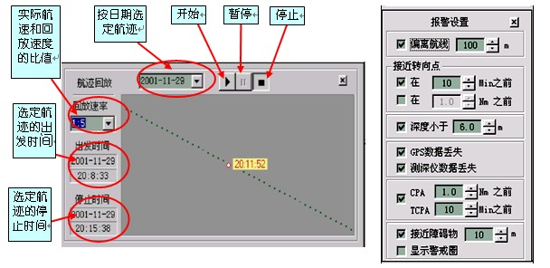
调整该参数可改变过程再现的时间分辨率
图7.10 船舶航行过程再现的用户交互式操作界面（a）
和用于航行安全报警的参量设置（b）

Slide 107
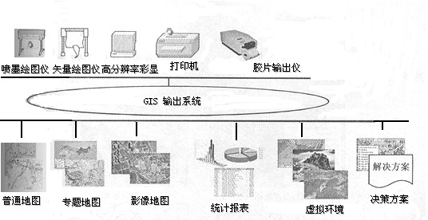
7.4GIS输出
7.4.1电子地图的输出
GIS的输出形式
GIS的输出形式包括：传统的纸质地图(集)、以数字形式存贮的电子地图(集)以及统计表、文本、图表、数字模型等非地图形式的信息产品。
图7.11 GIS输出

Slide 108
7.4GIS输出
7.4.1电子地图的输出
电子地图输出的主要工作
在图形可视化方面再加工，达到图形精美表达的效果，并通过与其他图形处理系统接口以弥补其不足。
电子地图的输出途径
GIS与电子制图系统接口
GIS与桌面出版系统接口
在DTP系统中对图层分层细化
直接利用PS文件作为几何数据

Slide 109
7.4GIS输出
7.4.2地图（集）生产出版
DTP系统（Deskop Publishing System）
DTP系统也称电子排版系统，是利用电子计算机技术结合色度数、色彩学、图像处理等相关技术而开发的印前处理系统，是一种开放性强的设计制版系统。
利用DTP系统，用户可在计算机前将地图以数字形式一次性集成处理完成。

Slide 110
7.4GIS输出
7.4.2地图（集）生产出版
彩色电子地图出版系统
彩色桌面出版系统简称为CDTP
彩色桌面出版系统的硬件部分包括：地图数据输入设备、主机、彩样输出设备、图形数据存贮设备、激光照排机等。
彩色桌面出版系统的软件部分包括：图形编辑软件、图像处理软件、设色软件、光栅图像转化RIP系统等。
系统结构及数据流程表述如图7.12所示。

Slide 111
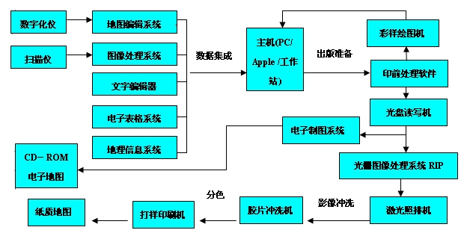
图7.12 彩色地图桌面出版系统结构

Slide 112
7.4GIS输出
7.4.2地图（集）生产出版
基于DTP系统的地图生产
DTP系统将各种来源、各种形式的信息资料在系统中集成，经加工处理后进行分色软片输出，最后晒版上机印刷。
基于DTP系统的地图生产过程是一个人机协同的作业过程，DTP系统为设计人员提供交互式的电子作业环境和作业工具。

Slide 113
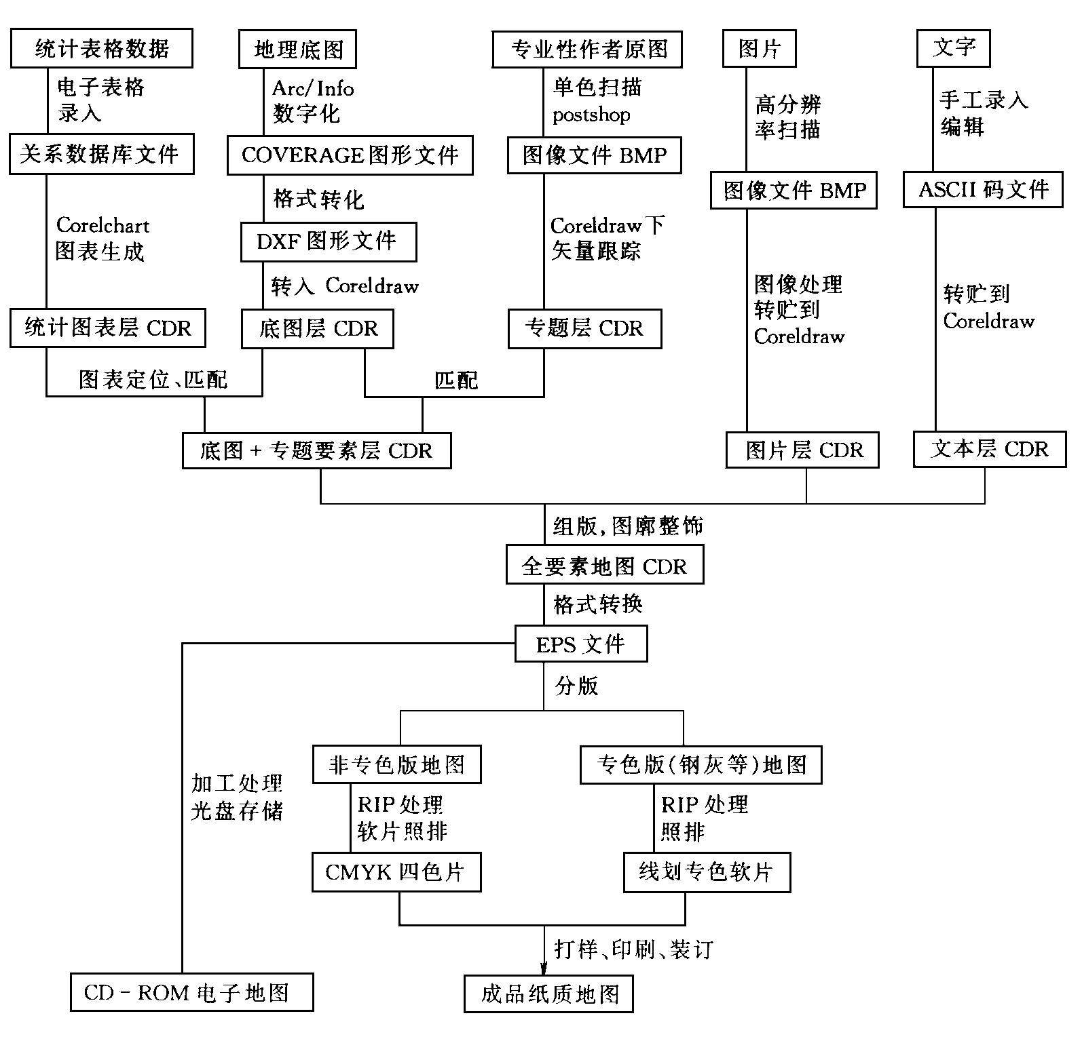
图7.13 DTP系统地图出版生产的工艺过程

Slide 114
7.4GIS输出
7.4.2地图（集）生产出版
DTP系统下生产地图的作业步骤
数据录入；
地图内容选取与设计；
出版准备；
图廓整饰与组版；
分色软片输出。

Slide 115
7.4GIS输出
7.4.2地图（集）生产出版
DTP系统地图集出版生产的同一协调原则
建立统一的电子作业环境；
地理底图的统一设计制作；
跨图幅多任务集成比较。

Slide 116
实验7地图设计与输出
一、实验内容
1．基础地图的编制。
2．专题地图的编制。
3．系列图的生成。
4. 数字地图的输出。
二、实验目的
1．巩固地图学基础知识。
2．掌握用GIS工具实现数字地图布局
设计和输出。
三、实验指导（参看实验指导书）

Slide 117
第7章结束

